Slide 1
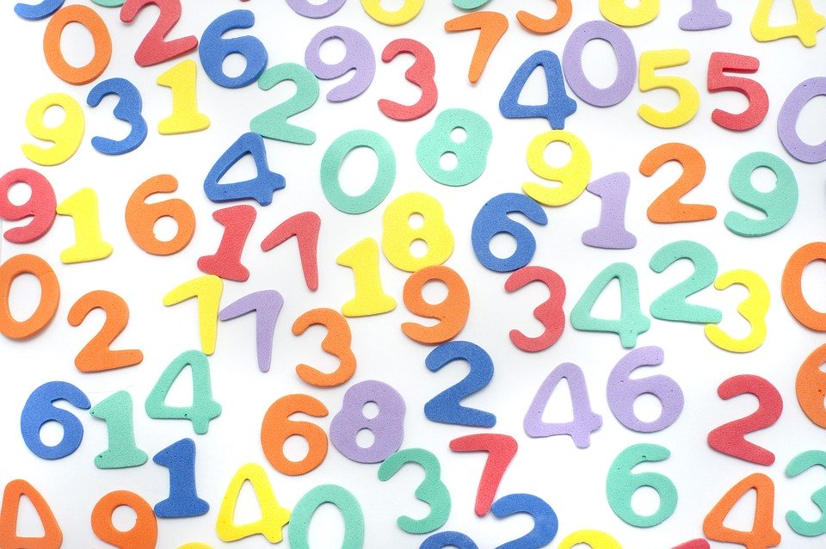
Le proprietà delle quattro operazioni.
Imparare le proprietà a ritmo di musica.

Slide 2
Le proprietà dell’addizione.
Clicca sulle figure !
Proprietà commutativa dice che… DICE CHE…
Cambiando l’ordine degli addendi il risultato non cambia
Esempio: 54 + 66 = 120
66 + 54 = 120.
Proprietà associativa dice che… DICE CHE…
Se a due o più addendi si sostituisce la loro somma il risultato non cambia
Esempio: 80+20+6+4=110
100 + 10 =110
Proprietà dissociativa dice che… DICE CHE…
Se ad un addendo se ne sostituiscono altri, la cui somma è uguale all’addendo sostituito,
il risultato non cambia
Esempio: 86 + 24 = 110
(80+6) + (20+4)
Questa foto di Autore sconosciuto è concesso in licenza da CC BY-NC-ND

Slide 3
La proprietà della sottrazione.
La proprietà invariantiva dice che… DICE CHE…
Aggiungendo o sottraendo lo stesso numero ai due termini della sottrazione (minuendo e sottraendo), la differenza non cambia
76 - 26 = 50
+4 +4
80 - 30 = 50

Slide 4
Le proprietà della moltiplicazione - I parte
Proprietà commutativa dice che… DICE CHE…
Cambiando l’ordine dei fattori il risultato non cambia
Esempio:
20 x 10 = 200
10 x 20 = 200
Proprietà associativa dice che… DICE CHE…
Se a due o più fattori si sostituisce il loro prodotto, il risultato non cambia
Esempio:
6 x 4 x 25 = 600
6 x 100= 600

Slide 5
Le proprietà della moltiplicazione - II parte
Proprietà dissociativa dice che… DICE CHE…
Se ad un fattore se ne sostituiscono altri, il cui prodotto è uguale al fattore sostituito, il prodotto non cambia
12 x 3 = 36
(3x 4) x 3 = 36
Proprietà distributiva rispetto ad una somma dice che… DICE CHE
Quando si deve moltiplicare un numero per una somma si può moltiplicare quel numero per ciascun termine e poi sommare tutti i prodotti ottenuti.
Esempio:
(40 + 3) x 5 = 215
(40 x 5) + (3 x 5) = 200 + 15 = 215

Slide 6
La proprietà della divisione.
La proprietà invariantiva dice che… DICE CHE…
Moltiplicando o dividendo per lo stesso numero i due termini della divisione, il quoziente non cambia
Esempio:
12: 0,5 = Non si può fare! Allora bisogna applicare la proprietà invariantiva. Moltiplico e divido per lo stesso numero sia il dividendo che il divisore e, solo dopo aver applicato questa proprietà, posso svolgere la divisione.
(x10) 12 : 0,5 (x10) 120 5
2 0 24 0

Slide 7
Le proprietà delle 4 operazioni in collaborazione con gli alunni della Scuola Primaria «U. Cipolli» di San Casciano – Cascina (PI)

